Slide 1
mavzu: Kraud marketing

Slide 2
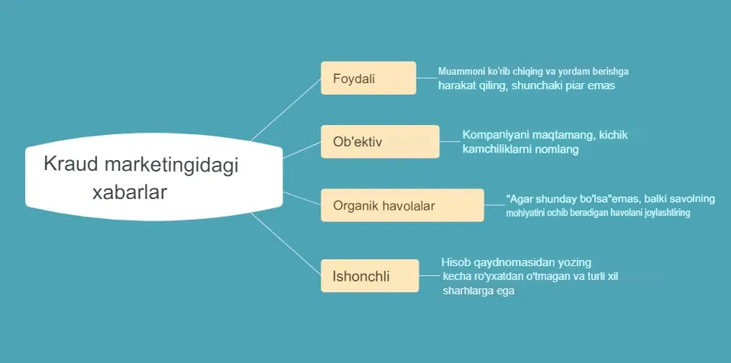

Slide 3
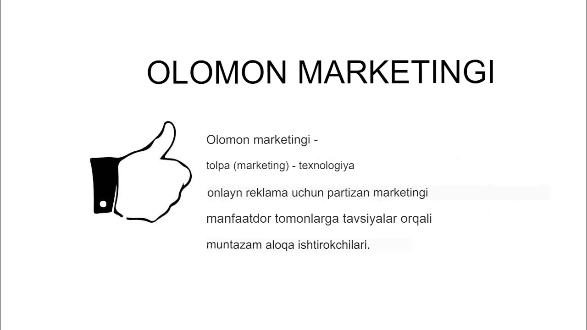

Slide 4
Kraud marketing - bu ijtimoiy tarmoqlarda, bloglarda, ma'lum bir mavzudagi forumlarda, shuningdek anketalar va javob xizmatlarida joylashgan har qanday marketing ob'ekti uchun maqsadli auditoriyani sinchkovlik bilan tahlil qilish. Ya'ni, bu turli xil Internet jamoalarida mahsulot yoki xizmatni ommalashtirish uchun ish. Ushbu turdagi marketingning asosiy maqsadi esA ehtiyojlarini qondirish orqali savdo o'sishini rag'batlantirishdir. Keling, kraud marketingi haqida ko'proq gaplashaylik!

Slide 5
Kraud marketingi qanday ishlaydi? Aslida, kraud marketingining maqsadi-bu haqda jamoatchilik fikrini shakllantirish orqali kerakli ob'ektni ommaviy ommalashtirish. Guruh sotuvchilari maxsus vositalarni yaratadilar va boshqaradilar: sharhlar, brend tavsiyalari, xizmat, resurs va boshqalar. Kerakli ma'lumotlarni joylashtirish juda yumshoq (faqat tematik forumlarda va dastlab ushbu mavzuga qiziqqan boshqa jamoalarda). Kraud marketing texnikasi to'g'ridan-to'g'ri giperhavolalarni joylashtirishni o'z ichiga olmaydi (garchi bu ham mumkin bo'lsa ham). Ajitatsiya motivatsiyani yaratish, marketing ob'ektini eslatib o'tish va boshqalar orqali amalga oshiriladi.

Slide 6
Kraud-marketolog o'z oldiga qanday vazifalarni qo'yadi? Maqsadli auditoriyada mahsulot yoki xizmatning tan olinishini oshirish, (jamiyat)ning sodiq fikrini rivojlantirish Potentsial iste'molchilar trafigini oshirish Xulq-atvor kabi sayt omillarini yaxshilash Havolalardan sotib olingan trafikni suyultirish Maqsadli guruhlarning maksimal soni bo'yicha kerakli ma'lumotlarning eng tez tarqalishi.

Slide 7
Kraud marketingidagi mos yozuvlaR tizimi Shuni ta'kidlash kerakki, siz ko'pincha marketologning maxsus ko'nikmalaridan foydalangan holda sotib olingan trafikni, shuningdek mijozlarning qidiruv oqimini suyultirishingiz kerak. Saytni targ'ib qilishning muhim jihatlaridan biri bu mos yozuvlar massasining katta manbai. Qisqa vaqt ichida "resurs" ni qo'lga kiritish kraud-marketingga yordam beradi. Bu qidiruv tizimlari uchun yuqori sifatli, esda qolarli havolalarni yaratishga yordam beradi. Shunday qilib, xotiraning pasayishi va reklama qilinadigan saytga olib boradigan yuqori sifatli tarkibning ko'payishi.

Slide 8


Slide 9
Ajoyib marketing vositasi Zamonaviy marketingning eng muhim vazifasi maqsadli ob'ektni (kompaniya, brend, shaxs va boshqalar) maksimal darajada ommalashtirishdir. Kraud marketingidan foydalanganda mashhurlik tabiiy ravishda oshadi: resursga havolalar soni, uning iqtiboslari va boshqa foydali omillar ko'paymoqda. Biroq, ushbu turdagi marketing faqat quyidagi talablarga javob beradigan ba'zi saytlar uchun javob beradi: Mavzu-sayt va CA auditoriyasining dolzarbligi maksimal bo'lishi kerak. Tarkib-birinchi nuqta bilan bir xil o'xshashlik muhimdir. Mintaqaviylik-marketing ob'ekti (uni sotish, xizmat ko'rsatish uchun sayt) qanchalik ko'p tasodif va umumiylikka ega bo'lsa, natija shunchalik muvaffaqiyatli bo'ladi.

Slide 10
Kraud-marketing bo'yicha ba'zi foydali maslahatlar Shunday qilib, kompaniya, brend yoki mahsulotning past mashhurligi bilan siz kraud marketingidan xavfsiz foydalanishingiz mumkin. Bu vaziyatni to'g'irlashga va tomoshabinlarni jalb qilishga yordam beradi. Ammo hamma kraud marketingidan foydalanishi mumkinmi? Gap shundaki, kraud marketingida bir nechta cheklovlar, shuningdek, mashhurlikni oshirish usullari mavjud. Biz ularni batafsil ko'rib chiqamiz. Hatto ko'plab sharhlar, javoblar va sharhlar ham ommalashtirishning zanjirli reaktsiyasini boshlashga yordam bermasligi mumkin. Iste'molchilar jonli suhbat, munozaraga kirishishlari kerak. Shundan keyingina biz reja ishlagan deb ayta olamiz. Ishlaydigan kraud marketingining ajoyib namunasi PR mutaxassislari tomonidan yaratilgan yangi brend yoki mahsulot haqidagi suhbatlardir. Shundan so'ng, boshqa xaridorlar/mijozlar ham yaxshi tuzilgan sharhlarni sharhlay boshlaydilar.

Slide 11
Marketologlar ma'lum bir obro'ga ega bo'lgan allaqachon taniqli kompaniya bilan ishlashda siz foydalanuvchilarning suhbatlarini to'g'ri yo'nalishga yo'naltirishingiz kerak. Shuningdek, olomonni jalb qilish usuli turli tematik saytlarga, forumlarga, ijtimoiy tarmoqlarga va boshqalarga tashrif buyurib, maqsadli auditoriyani topishga yordam beradi. Kraud marketingidan kim foydalanmasligi kerak? Effektga erishish mumkin bo'lmaydi, agar:

Slide 12
Sizning biznesingiz tor iste'molchilar doirasiga ega, boshqacha qilib aytganda, ma'lum bir mahsulot yoki xizmat. Masalan, sotuvchi shaxsiy kollektsiyalar uchun vitrinalar yoki mebellarni sotish bo'yicha sharhlar joylashtirish uchun ko'plab joylarni topa olmaydi. Biznes uchun biznes. Oddiy qilib aytganda, har qanday mahsulot yoki boshqa B2B segmentining ishlab chiqaruvchilari. Kroud dastgohlar yoki boshqa murakkab mexanizmlarni ishlab chiqaruvchilar uchun ishlamaydi. Faqat vaqti-vaqti bilan foydalaniladigan xizmatlar. Masalan, kalitlarni tayyorlash, poyabzallarni ta'mirlash yoki buzilgan mashina uchun evakuator. Ijrochini topish uchun mijoz uzoq vaqt davomida bozorni o'rganmaydi. Kundalik mahsulotlar, ya'ni odamga deyarli har kuni kerak bo'lgan narsalar (non, gugurt va boshqalar).

Slide 13
Tarmoq marketingi. Kraud bunday faoliyatning butun turini ilgari sura olmaydi. Bu ma'lum bir narsaning mashhurligini ta'minlash uchun kerak. Amaldagi qonunchilikni buzadigan faoliyat. Hech bir mutaxassis bunday sayt bilan ishlashni xohlamaydi. Eskirgan yoki ochiqchasiga yomon, noqulay dizaynga ega manbalar. Siz tashqi jozibali o'rashdan boshlashingiz kerak va shundan keyingina biznesning o'zini targ'ib qilishingiz kerak.

Slide 14
Kraud marketingini muvaffaqiyatli o'tkazish uchun keyingi qadam saytni tanlashdir. Eng katta samaradorlik uchun siz o'zingizning faoliyatingizga mos keladigan tematik resurslarni tanlashingiz kerak. Sharhlar, turli forumlar va ma'lumotnomalar, bloglar bilan mos manbalar.Qaysi saytlar kimga ko'proq mos keladi? Keling, har birini batafsil ko'rib chiqaylik.

Slide 15


Slide 16
Kamchiliklari: Bunday saytlarda aloqa dinamik va faol ravishda amalga oshiriladi – filiallar doimiy ravishda mashhurlik bilan o'zgarib turadi va muhokama jonli bo'lgan mavzuni topish ba'zan qiyin. Reklama xabarlari yoki shunchaki noo'rin sharhlar tezda o'chiriladi. Forumlar jamiyati odatda noaniqliklar, xatolar yoki johillikka keskin va tajovuzkor munosabatda bo'ladi. Eng kichik og'ish sodir bo'lganda reaktsiya mutlaqo teskari bo'lishi mumkin.

Slide 17
Nima qilish kerak? Forumning faqat faol, doimiy ravishda yangilanib turadigan filiallarini toping – oxirgi sharh kamida bir oy oldin qoldirilishi juda yaxshi. Fikr-mulohazalarni yozish uchun siz uzoq vaqtdan beri ro'yxatdan o'tgan, har tomonlama faol profildan foydalanishingiz kerak. Agar sizning sharhingiz ostida savollar yoki boshqa sharhlar paydo bo'lsa, albatta javob berishingiz va suhbatni davom ettirishingiz kerak. Siz faqat mavzu bo'yicha, ritorika va spamsiz yozishingiz kerak.

Slide 18
E`tiboringiz uchun rahmat

